Slide 1


Especificação de requisitos (Pet shop banho e tosa)
Alunos: João Gabriel Soares, Eduardo Gonçalves, Mateus Peris, Rodrigo Fernandes, joão Victor Bastos, ISAAC MONTEIRO;

Slide 2

Escopo
O projeto Pet shop (banho e tosa) tem como objetivo aprimorar o meio de trabalho da empresa para que ela tenha seu atendimento com maior agilidade e praticidade .Além disso, tem o objetivo também de facilitar o dia a dia do cliente , agendando os serviços Banho e Tosa longe do Pet Shop;

Slide 3

Quem serão os stakeholders ?
Stakeholders Diretos (quem está diretamente ligado à organização):
Clientes do Pet Shop;
Empregados do Pet Shop;
Gerentes do Pet Shop;
Donos do Pet Shop;
Stakeholders Indiretos (todas as pessoas que, apesar de colaborarem ou serem “alvo” do negócio, não participam diretamente de sua operação):
Fornecedores;
Colaboradores/Parcerias;

Slide 4

Elicitação
Questionário
A técnica de Questionários consiste basicamente na elaboração de um conjunto de perguntas que irão guiar um stakeholder ou um grupo deles à respondê-las, utilizando essa técnica para fazer o levantamento de requisitos.
EXEMPLO QUESTIONÁRIO PET SHOP(TOSA E BANHO):
1) Como você costuma procurar serviços para o seu pet?
Pelo telefone.
Pelo site.
Por aplicativo.
Presencial.
2) Qual a forma de pagamento?
Débito
Crédito
Dinheiro
3) Qual o tipo de serviço ;
Só Tosa
Só Banho
Serviço completo
4) O que mais pesa na sua escolha por um pet shop? (Escreva abaixo)

Slide 5
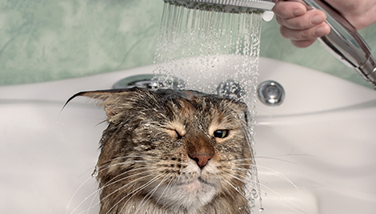
ELICITAÇÃO
Brainstorming
(Ideias coletadas por todos stakeholders para cada etapa do pet shop de banho e tosa):
Perfil de pet/Tutor - método de identificação de pets e Tutores;
Tipo de serviço- Banho, Tosa , serviço completo;
Fila de espera- Agendamento de horários;
Método de pagamento- pagamento online , pagamento presencial?
Plataforma –é acessível?, meio interativo , gratuito ao cliente;
Feedback de atendimento- sugestões de cliente;
Acompanhamento remoto do serviço de Banho e Tosa;
Software- Atualização manualmente, manutenção;

Slide 6

REQUISITOS
Requisitos de Usuário
(RUN-001) O Sistema deve fornecer cadastro ou recadastro do Pet e Tutor – cadastro necessita de RG(Registro Geral e Cartão de Vacina(“documento do Pet”);
(RUN-002) O Sistema deve fornecer acesso as câmeras interiores do serviço pedido - somente durante o uso dos serviços;
(RUN-003) O Sistema deve fornecer Disponibilidade de horários – O pet tem que estar cadastrado;
(RUN-004) O Sistema deve fornecer o tipo de serviço ;
(RUN-005) O Sistema deve fornecer a forma de pagamento ;

Slide 7
REQUISITOS
Requisitos de Sistema
(RS-001)O Sistema deve fornecer Banco de dados ;
(RS-002) O Sistema deve fornecer Implementação do serviço de streaming no sistema;
(RS-003) O Sistema deve fornecer acesso aos Atendentes sobre os Dados dos clientes;
(RS-004) O Sistema deve fornecer acesso aos Gerentes sobre os Dados dos clientes;
(RS-005) O Sistema deve fornecer gerenciamento aos Gerentes sobre os serviços de streaming no sistema,
quem poderá acompanhar ao serviço streaming;
(RS-006) O Sistema deve fornecer gateway próprio e/ou facilitadores, exemplos: PayPal , PagSeguro;
(RS-007) O Sistema deve fornecer interface interativa para que o cliente selecione o tipo de serviço solicitado;

Slide 8

REQUISITOS
Requisitos Funcionais(RF)
(RF-001) Manter o cadastramento de clientes (inclusão, alteração, exclusão);
(RF-002) Manter o cadastramento de Pet (inclusão, alteração, exclusão);
(RF-003) Solicitar login e senha ao entrar no sistema;
(RF-004) Informar o tipo de serviço prestado;
(RF-005) Métodos de Pagamento ;
(RF-006) Emitir nota fiscal eletrônica de acordo com a Legislação vigente;
(RF-007) Emitir o relatório do serviço mais prestados no mês;

Slide 9
REQUISITOS
Requisitos Não Funcionais (RNF)
(RNF-001) Plataforma interativa;
(RNF-002) Dados do contato do Tutor;
(RNF-003) Portabilidade em sistemas operacionais , como: Linux, Windows, MacOs , Android , IOS;
(RNF-004) Linguagem acessível a qualquer usuário;
(RNF-005) Tempo de resposta no máximo 5 segundos;
(RNF-006) O sistema vai possuir um menu de ajuda para as principais atividades prestadas pelo software;
(RNF-007) O Software será atualizado manualmente de 6 em 6 meses;
(RNF-008) Será considerado dentro da normalidade se o sistema apresentar algum tipo de falha dentro de um período de três meses de uso contínuo .Caso surjam outros problemas, serão analisados pela equipe de desenvolvimento;
(RNF-009) Em casos de perda de energia o sistema deverá se recuperar automaticamente;

Slide 10
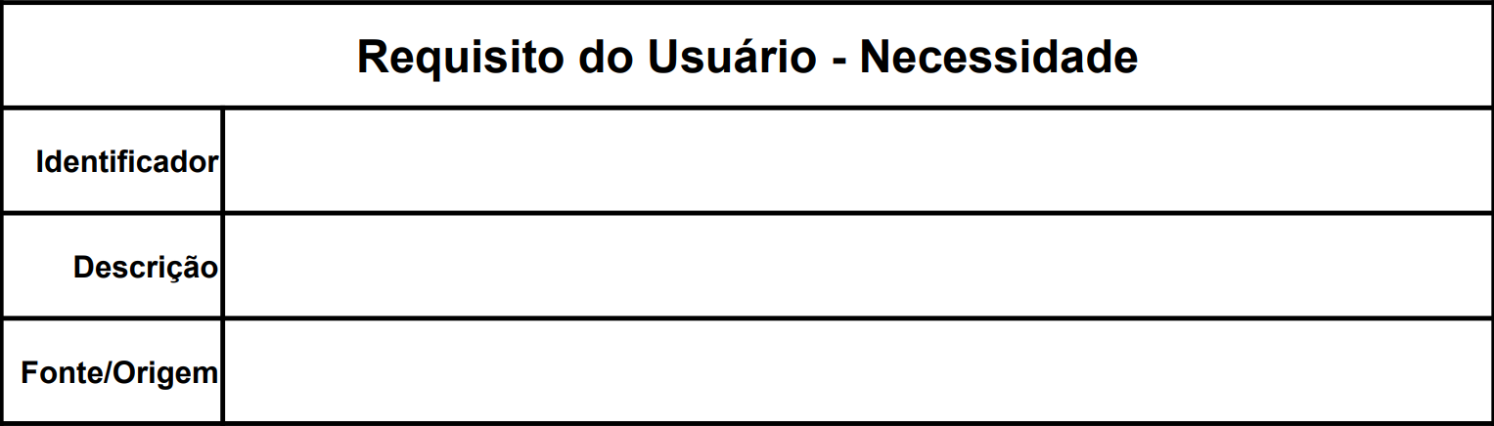
DOCUMENTAÇAO DE Requisitos (RUN)
RUN 001
RUN 003
Armazenar os dados do cliente
Incluir , deletar , alterar horários
Alfred(Cliente do Pet Shop)
Daniela (gerente do Pet Shop)

Slide 11
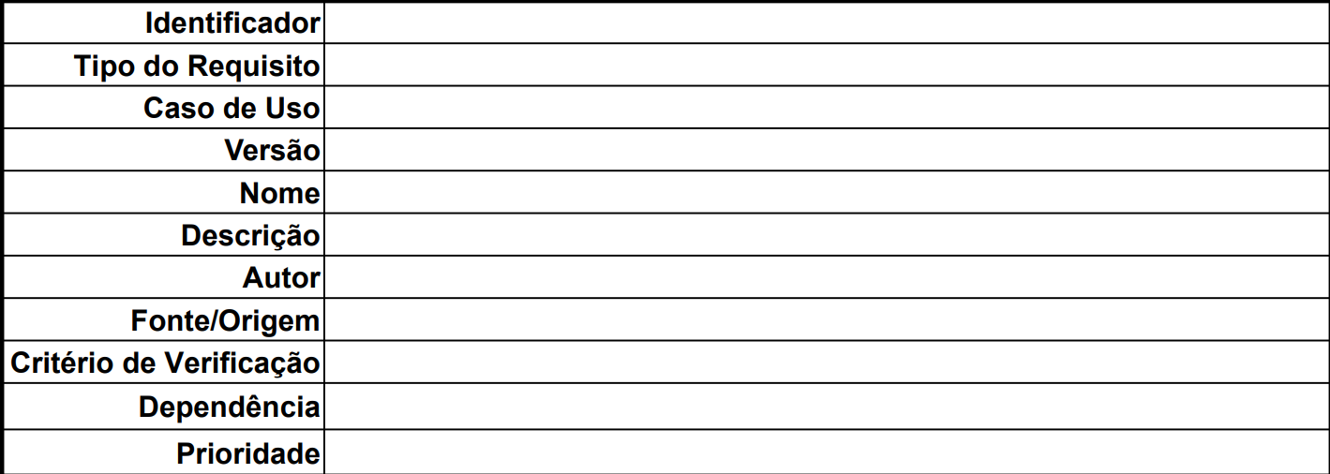
DOCUMENTAÇAO DE Requisitos (Rf)
RF 001
Requisito Funcional
CSU 001
V. 1.0
RF 005
Requisito Funcional
CSU 001
V 1.0
Cadastro de Cliente
Criar , modificar, guardar, excluir
Arnaldo
Daniela(gerente pet shop)
Verificar se os dados constam no banco de dados
Método de Pagamento
Transações , Pix , á vista, Cartão.
Arnaldo
Daniel(dono do pet shop)
Verificar se o pagamento foi realizado
RUN 001,RQ 005
Essencial
RUN 004
Essencial

Slide 12
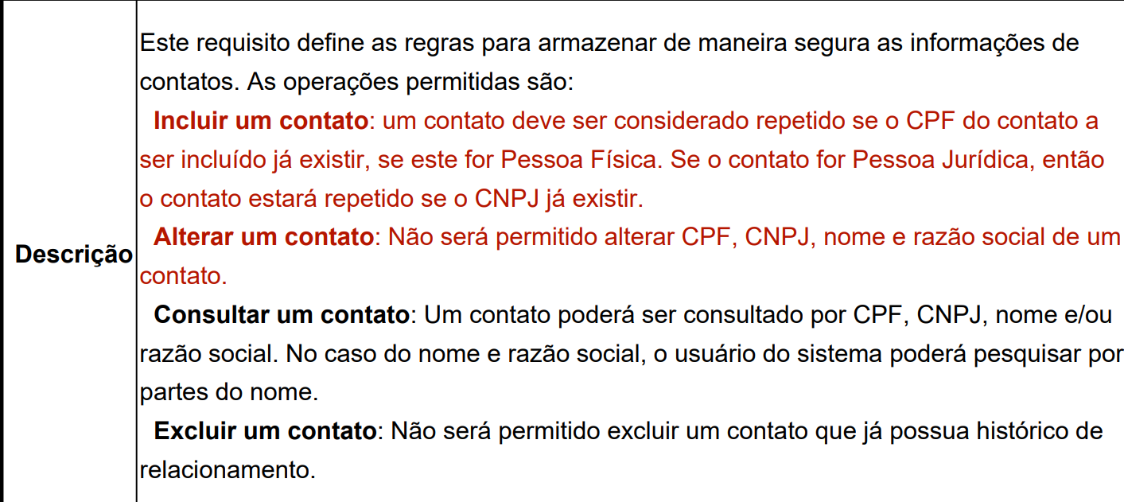
Descrição-RF 001 / rf 005
RF 001
RF 005
Criar Login e Senha- Login será o CPF(Certidão de Pessoa Física) e a senha será da escolha do cliente e informar um e-mail válido para confirmação do Login;
Modificar- Em caso de mudança de senha , informar
E-mail e CPF do inscrito e , aguardar a recuperação de senha enviada ao e-mail;
Guardar- Salvar dados do cliente ,a fim de não perder dados;
Excluir- Clientes com até 1 ano de inatividades nos serviços do Pet Shop, deletar cadastro;
Transações- Transferências DOC e TED(s) , Transações do tipo TED(s) será aceita somente se , o valor estipulado for menor que R$ 150,00.
PIX- Transferências diretamente na conta deverá apresentar comprovante de pagamento, seja virtual ou físico . Além disso, deverá ser encaminhada para o número do Pet Shop;
Á vista- Pagamento com dinheiro físico somente na agência do Pet Shop;
Cartões-Somente MasterCard , Nubank e Inter , Visa , Elo;

Slide 13
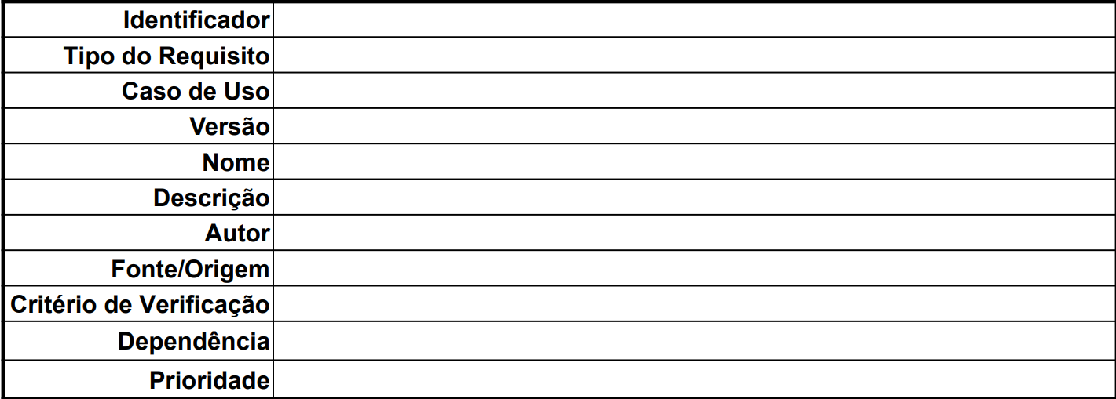
DOCUMENTAÇAO DE Requisitos (RQ)
RQ 002
Requisito de Qualidade-Informação
RQ 006
Requisito de Qualidade- Informação
CSU 1.1
V. 1.0
Dados do contato
CSU 1.1
V. 1.0
Suporte ao cliente
Dados a serem guardados.
Daniela
Alfred
Instruir o cliente a chegar no resultado esperado
Daniel
Daniela(gerente pet shop)
Dados guardados devem ser os mesmo no banco de dados
Cliente satisfeito
RF 004
RUN 001
Essencial
Essencial

Slide 14
Descrição- Rq 002 / rq 006
RQ 002
RQ 006
Dados a serem guardados
Nome: até 50 caracteres e até 10 símbolos especiais;
Telefone: até 2 telefones celulares, no formato (DDD) + 9 + número;
E-mails: até no máximo 2 e-mails;
CPF ou CNPJ :tem que ser válido numericamente e validado junto a receita federal.
Data de nascimento- Somente pessoas acima de 18 anos para validar pagamento no sistema;
Instruir: Para cada serviço solicitado ajuda, cliente deverá escolher entre as opções:
-Chat online: será disponibilizado um funcionário da loja Pet Shop para atender ao chamado.
-Telefone do Pet Shop: Telefone referente ao atendente para dúvidas.
-Dúvidas frequentes: Duvidas mais frequentes que possam ajudar.

Slide 15
Bibliografia
https://pt.slideshare.net/wilkerbueno/elicitao-e-anlise
https://sites.google.com/site/tecnicaselicitacao/
https://retraining.inf.ufsc.br/guia/app/classificacoes/tecnicas-de-elicitacao-de-requisitos/entidades/tecnicas-de-elicitacao-de-requisitos-questionários
https://retraining.inf.ufsc.br/guia/app/classificacoes/tecnicas-de-elicitacao-de-requisitos/entidades
Aula 04_ERDocumentacao.pdf

